Slide 1
UNIVERSIDAD AUTÓNOMA DEL ESTADO DE MÉXICO
FACULTAD DE TURISMO Y GASTRONOMÍA
PROGRAMA EDUCATIVO:
LICENCIATURA EN TURISMO
UNIDAD DE APRENDIZAJE:
COMPRENSIÓN DE TEXTOS ACADÉMICOS
PERIODO 2017B

Slide 2
MATERIAL DIDÁCTICO
UNIDAD DE COMPETENCIA I
Introducción a los Textos Académicos
RESPONSABLE DEL MATERIAL:
DRA. EN C.S. DIANA CASTRO RICALDE
TÍTULO DEL MATERIAL
TEXTOS ACADÉMICOS Y CIENTÍFICOS: CÓMO ELABORAR UN RESUMEN O ABSTRACT, UNA RESEÑA, UNA SÍNTESIS Y UNA PONENCIA

Slide 3

Material relacionado con los temas:
TIPOS DE TEXTOS ACADÉMICOS.
diferenciación entre textos académicos y científicos.

Slide 4

Objetivo de la unidad de aprendizaje:
Analizar e interpretar documentos con carácter científico
OBJETIVO DE LA UNIDAD DE COMPETENCIA I:
Reconocer los textos académicos para la identificación de sus características esenciales

Slide 5

GUIÓN EXPLICATIVO PARA USO DEL MATERIAL
Se sugiere emplear el presente material después de haber abordado temas iniciales relacionados con la Unidad de Aprendizaje como concepto de textos, tipología, estructura; recomendaciones para identificar tipos de textos; diferenciación entre textos académicos y científicos. Especialmente en relación con este último tópico, ya que existe cierto desconocimiento en cuanto a los rasgos de un documento académico, y uno científico, y cuáles se consideran como tales.
Asimismo, utilizar esta presentación sólo como apoyo visual, pero de ninguna manera como sustituto del profesor y del consiguiente conocimiento, comprensión y explicación de los temas aquí incluidos.

Slide 6

Guión explicativo para uso del material
También se recomienda comentar con los alumnos la amplia variedad de textos académicos existentes –no únicamente los 5 incluidos en este material-, así como hacer énfasis en la utilidad práctica que pudiera tener la comprensión y aplicación de cada uno de ellos para su formación profesional.
Se sugiere acompañar esta presentación en Power Point con ejemplos gráficos e impresos, y ejercicios de apoyo.

Slide 7

Guión explicativo para uso del material
Entre los ejemplos que se sugiere presentar se encuentran un resumen y un abstract –ambos pueden ubicarse en alguna revista científica, ya sea especializada o de divulgación-, así como una ponencia, que puede encontrarse en las Memorias de un evento académico.

Slide 8

Guión explicativo para uso del material
Algunos de los ejercicios de apoyo a emplear en conjunto con este material pueden ser:
La realización de un resumen no mayor a 300 palabras (como suele solicitarse en los criterios editoriales de las revistas científicas).
La elaboración de la reseña de un capítulo de libro (haciendo énfasis en la parte crítica de dicha recensión).
La integración de la síntesis de un artículo de revista.
La identificación de la estructura de una ponencia, ubicada en las Memorias de algún evento académico.
SE SUGIERE CONSIDERAR QUE TODOS LOS TEXTOS A RESUMIR, RESEÑAR, SINTETIZAR O IDENTIFICAR, SE RELACIONEN CON LA DISCIPLINA TURÍSTICA.

Slide 9

Justificación
Se considera que este material puede ser de utilidad para docentes y alumnos para la identificación de distintos textos académicos y científicos –comunes durante la formación profesional-, ya sea como fuentes de información o como guías en su elaboración. Es decir, en el desarrollo de la carrera los textos que aquí se presentan no sólo se consultan de manera frecuente, sino y sobre todo se solicitan como tareas y trabajos escolares. Por lo que se considera conveniente conocer qué son, para qué sirven, cuáles son sus características esenciales y por ende, cómo se elaboran.

Slide 10
TEXTOS ACADÉMICOS Y científicos A PRESENTAR:
RESUMEN
ABSTRACT
RESEÑA O RECENSIÓN
SÍNTESIS
PONENCIA

Slide 11

¿Qué
es?
RESUMEN
Recomendaciones
para su elaboración
Algunas
estrategias

Slide 12


RESUMEN
¿qué es?
Presentación de las ideas más relevantes de un autor o documento; tiene como objetivo principal incluir de manera abreviada, y de forma descriptiva y expositiva, el contenido del texto original.
Implica la reelaboración de dicho contenido siguiendo la estructura dada por el autor original, pero con el vocabulario del autor del resumen (Massun, cit. en Fernández y Bressia, 2009).

Slide 13

RESUMEN
GUÍA PARA INTEGRAR UN RESUMEN:
¿Cuál es el tema principal del texto?
Dos ideas centrales que se desarrollan en el mismo.
Conclusión a la que llega el autor.
Identificación de la postura (tesis) del autor.

Slide 14

RESUMEN
RECOMENDACIONES PARA SU ELABORACIÓN (Cheney, 2013):
a) Revisa el texto en general, y divídelo en secciones, partes o ideas; puedes usar para ello los capítulos y subtítulos, determinado número de párrafos o páginas. Porque con base en ellos, deberás hacer pausas o “altos” en la lectura, para determinar cuáles son las ideas principales de cada apartado.

Slide 15
RESUMEN
RECOMENDACIONES PARA SU ELABORACIÓN (Cheney, 2013):
b) Lee la primera selección (el capítulo, apartado, cantidad precisa de párrafos), pero de forma general, directa, sin hacer pausas. Si hay palabras que te causan problemas de comprensión –porque desconoces su significado-, no te detengas; únicamente trata de identificar la idea principal, lo que el autor quiere decir, qué es lo que dice el documento de forma global.

Slide 16

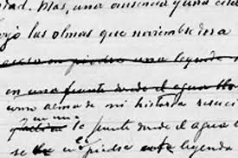
RESUMEN
RECOMENDACIONES PARA SU ELABORACIÓN:
c) Lee de nuevo, pero de manera activa. Subraya ideas que consideres importantes, realiza anotaciones, identifica palabras “clave”; incluso puedes eliminar o tachar aquellos párrafos que sean innecesarios, porque contienen demasiados detalles o están descritos muy específicamente. Y aquí sí, identifica aquellos términos que no entiendas y procede a clarificarlos.
d) Haz lo mismo con cada sección o apartado (incisos a, b, c), y extrae una idea principal de cada uno. Reflexiona sobre cada idea y escribe una abarcadora que incluya a todas las demás, evitando especificidades, detalles. Únicamente integra puntos centrales.

Slide 17

RESUMEN
RECOMENDACIONES PARA SU ELABORACIÓN:
e) Revisa la idea general que hayas escrito y que consideres que corresponde a la “tesis” del autor, a su postulado principal. Si consideras que lo anotado no refleja en su totalidad lo expuesto en el documento, regresa a las recomendaciones anteriores. Porque la idea general que extraigas, debe comunicar claramente y en pocas palabras lo establecido en el texto leído.

Slide 18
RESUMEN
RECOMENDACIONES PARA SU ELABORACIÓN:
f) Escribe el resumen; puedes iniciarlo con la idea abarcadora –a manera de introducción-, o bien, con cada una de las ideas que identifica al apartado o sección elegido. Lo idóneo es que las redactes en orden e incluyas entre una y otra palabras de “transición” como sin embargo, entonces, también, así como, etc.

Slide 19

RECOMENDACIONES PARA SU ELABORACIÓN:
g) Revisa tu resumen, y asegúrate que representa las ideas del autor y los puntos centrales del texto, y a su vez, que no están presentes tus apreciaciones personales. También fíjate en la ortografía, relación de ideas, y si tienes tiempo, entrega tu trabajo a otra persona para que lo lea y te cerciores que entiende la idea general del documento.
RESUMEN

Slide 20
RESUMEN
✓ Subraya, circula, marca o resalta las ideas principales o las palabras “clave”.
✓ Realiza anotaciones a un lado del texto, especialmente palabras importantes.
✓ Enumera las ideas señaladas, en orden de importancia.
✓ Tacha o elimina la información que consideras poco útil.
✓ Realiza un mapa conceptual acerca de lo leído.
Algunas estrategias útiles:

Slide 21
RESUMEN
Redacta en tiempo presente.
Sé conciso, el resumen jamás debe ser más largo que el texto principal.
Incluye palabras clave que usa el autor, pero sin citar textualmente.
No incluyas tu opinión, idea personal o interpretación del texto.
Utiliza frases como: “el artículo sugiere…”, “el autor propone…”, etc.
RECOMENDACIONES:

Slide 22
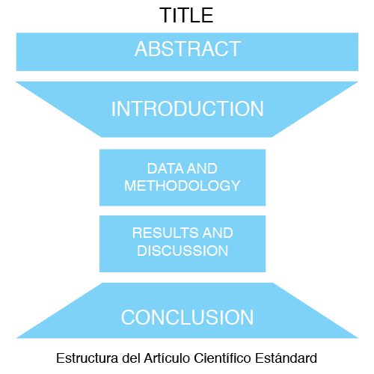
ABSTRACT

Slide 23
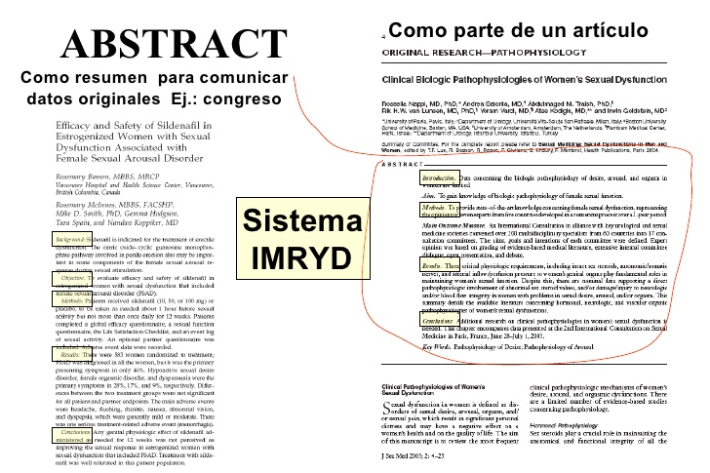
ABSTRACT
Término anglosajón que hace referencia a un resumen propio de los artículos científicos, o de ponencias académicas.
IMRYD
Introducción
Metodología
Resultados y
Discusión

Slide 24

ABSTRACT
En términos de extensión, los abstract suelen tener de 150 a 300 palabras (en el caso de artículos de revistas, y hasta 600 palabras en el caso de ponencias).
En relación con este apartado se deben incluir PALABRAS CLAVE o KEY WORDS, las cuales representan de forma descriptiva y concreta, el contenido del texto.

Slide 25
ESTRUCTURA IMRYD
I
N
T
R
O
D
U
C
C
I
Ó
N
La INTRODUCCIÓN es la parte que hace la apertura del artículo, que ambienta y dirige al lector en su lectura (sic); asimismo, le da significado y sentido en la medida que informa el tema a tratar, define el problema de investigación, presenta los antecedentes que fundamentan el estudio, define los objetivos, destaca el valor, el por qué y la utilidad del trabajo realizado (Universidad de Antioquía, 2008).
¿EXTENSIÓN?
Debe ser menor al 10% del documento completo
(cuando se trate de un texto extenso).

Slide 26
ESTRUCTURA IMRYD
I
N
T
R
O
D
U
C
C
I
Ó
N
TEMA: De qué trata el texto, de qué se habla en él, qué tópico se aborda.
OBJETIVO O PROPÓSITO DEL TEXTO: Qué se pretende lograr a través del documento y/o de la investigación que se presenta.
APARTADOS QUE LO COMPONEN: Ya sea subtítulos, capítulos, momentos; se debe incluir qué se desarrolla en cada uno, de manera breve.
OPCIONAL:
ANTECEDENTES: Contextualización temporal, reseña del pasado y presente del tema (“estado del arte”).
JUSTIFICACIÓN: Valor académico del texto; utilidad, relevancia, beneficio; impacto, posibles aplicaciones.
DEFINICIÓN DEL PROBLEMA: Qué se intenta resolver a través del desarrollo; preguntas a responder.

Slide 27
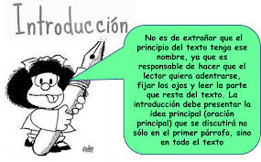
Recordar que:
I
N
T
R
O
D
U
C
C
I
Ó
N
El tema, el objetivo y los apartados del texto que se deben incluir en la introducción de cualquier documento académico, pueden extenderse cuanto se desee –sin rebasar el 10% de extensión-. Sin embargo, en términos de la redacción de un resumen o un abstract, dicho apartado preliminar debe ser breve y ajustarse al número de palabras mencionado –no mayor de 300-.

Slide 28
IMRYD
M
E
T
O
D
O
L
O
G
Í
A
CONCEPTO DE MÉTODO:
Es el camino a seguir mediante una serie de operaciones, reglas y procedimientos fijados de antemano de manera voluntaria y reflexiva para alcanzar un determinado fin (Cheesman, 2011).
Serie o conjunto de pasos ordenados y sistematizados que tienen como fin llegar a la obtención del conocimiento (Sierra, 2012).

Slide 29
IMRYD
M
E
T
O
D
O
L
O
G
Í
A
CONCEPTO DE MÉTODO:
Método es un procedimiento que se sigue para tratar un problema de investigación o un conjunto de ellos. Se compone de varias fases o niveles, donde se explicitan los modos concretos de realizar la investigación (Gómez y Reidl, 2010).

Slide 30
IMRYD
M
E
T
O
D
O
L
O
G
Í
A
CONCEPTO DE METODOLOGÍA:
La metodología hace referencia a un componente específicamente instrumental de la investigación, referido especialmente a la parte operatoria del proceso, es decir a las técnicas, procedimientos y herramientas de todo tipo que intervienen en el desarrollo de la investigación.
Pero también puede referirse al estudio de los diferentes métodos para llegar al conocimiento (Cheesman, 2011).

Slide 31
IMRYD
M
E
T
O
D
O
L
O
G
Í
A
PREGUNTAS GUÍA:
¿Cómo se llevará a cabo la investigación? (de manera documental y/o de campo).
¿Cuál es el tipo y diseño que se proponen para la investigación y cuál su fundamentación? (cualitativa, cuantitativa, mixta).
¿Cómo y por qué se escogió una determinada población o muestra?
¿Cuáles son las técnicas e instrumentos de investigación?

Slide 32

R
E
S
U
L
T
A
D
O
S
Este apartado debe proporcionar los datos obtenidos, así como el análisis derivado, para que otros investigadores puedan decidir la pertinencia de los mismos, y comprender la lógica de integración de todo el documento en relación con lo obtenido.

Slide 33

R
E
S
U
L
T
A
D
O
S
“… debe contener una descripción detallada de los procedimientos de análisis utilizados, es decir, toda la manipulación estadística que se hizo de los datos y pruebas que se aplicaron, incluyendo representaciones gráficas - cuadros, tablas, etc. –indispensables” (UNAM, s/f; p. 278).

Slide 34
IMRYD
D
I
S
C
U
S
I
Ó
N
Apartado que debe contener la interpretación de los resultados de la investigación. Aquí se pueden generalizar los resultados, e incluir afirmaciones de opinión sobre la base de las experiencias particulares y conocimiento ganado a través de la investigación.
“…el lector puede o no estar de acuerdo con la interpretación del autor y llegar a sus propias conclusiones sobre los resultados del estudio” (UNAM, s/f; p. 279).

Slide 35

D
I
S
C
U
S
I
Ó
N
IMRYD
En esta sección se puede incluir información sobre la relación entre los resultados y el problema de investigación; la relación entre los resultados y los de otras investigaciones; si se confirmaron o no las hipótesis y las limitaciones del estudio, así como sugerencias para futuras investigaciones.

Slide 36

RESEÑA O
RECENSIÓN

Slide 37
RESEÑA O RECENSIÓN
Incluye dos tipos de estructura, descriptiva y crítica: se otorga información esencial sobre el texto, y al mismo tiempo, una evaluación del mismo.
Documento que tiene como función principal dar información precisa y breve sobre una obra publicada, así como la opinión acerca de ella.

Slide 38
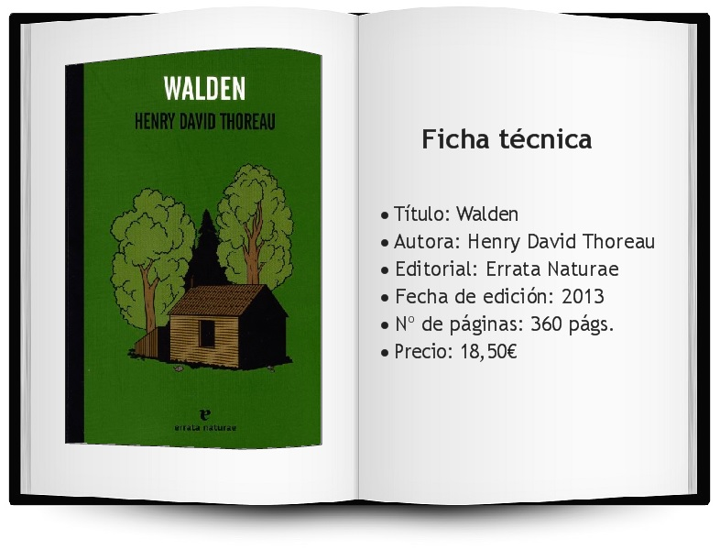
ESTRUCTURA DE UNA RESEÑA
PARTE
INICIAL
GENERALIDADES: Nombre del autor, título del documento, lugar de edición, editorial, fecha de publicación.

Slide 39

ESTRUCTURA DE UNA RESEÑA
PARTE
INICIAL
PRESENTACIÓN: Idioma, área de conocimiento o disciplina, si tiene traducciones, etc.

Slide 40
ESTRUCTURA DE UNA RESEÑA
c) Antecedentes del autor.
d) Fuentes consultadas.
e) Propósito de la obra.
f) Organización y/o estructura del documento.
NÚCLEO TEXTUAL

Slide 41
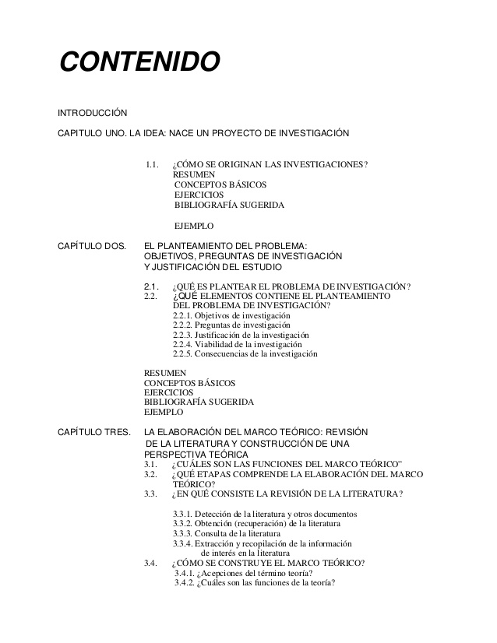
ESTRUCTURA DE UNA RESEÑA
g) Metodología (si el texto presenta resultados de investigación).
h) Contenido (cada tema abordado).
NÚCLEO TEXTUAL

Slide 42
ESTRUCTURA DE UNA RESEÑA
Crítica negativa (aspectos débiles, áreas de oportunidad, sugerencias).
j) Crítica positiva (aportes del texto a la disciplina o área de conocimiento).
PARTE FINAL

Slide 43

SÍNTESIS

Slide 44

SÍNTESIS
Combinación de elementos para conformar un todo.
Recapitulación de ideas principales de uno o más textos.

Slide 45


Incorporación de opiniones y análisis del autor de la síntesis.
Predomina la estructura expositiva y argumentativa.

Slide 46

Se debe expresar con palabras propias, la comprensión del texto, a partir del análisis de todos sus elementos (Ballenato, 2005).
SÍNTESIS

Slide 47

PONENCIA

Slide 48

PONENCIA
Comunicación o propuesta sobre un tema concreto que se somete al examen y resolución de una asamblea.
“Se concibe como un texto que se utiliza básicamente para ser expuesto por su autor y escuchado, en lugar de leído, por el destinatario final” (Centro de Escritura Javeriano, 2009).

Slide 49


Se presenta mayormente en eventos científicos, seminarios, congresos, etc.
Una compilación de ponencias suele presentarse en las llamadas “Memorias” del evento que se trate.

Slide 50
¿PARA QUÉ HACER UNA PONENCIA?
Presentar resultados de investigación.
Compartir conocimientos y experiencia en una disciplina determinada.
Exponer posición frente a un foro, en relación con un estudio o reflexión.
COMUNICAR Y DIFUNDIR
PONENCIA

Slide 51
¿CUÁLES SON SUS COMPONENTES PRINCIPALES?
INTRODUCCIÓN.
RESUMEN Y ABSTRACT.
ANTECEDENTES.
JUSTIFICACIÓN.
FUNDAMENTOS TEÓRICOS.
METODOLOGÍA.
RESULTADOS.
DISCUSIÓN.
CONCLUSIONES.
FUENTES CONSULTADAS.
PONENCIA

Slide 52

FUENTES DE INFORMACIÓN
Ballenato Prieto, Guillermo. (2005). Técnicas de Estudio: El aprendizaje activo y positivo. Madrid: Editorial Pirámide.
Centro de Escritura Javeriano (2009). La ponencia. Colombia: Pontificia Universidad Javeriana. Disponible en: http://centrodeescritura.javerianacali.edu.co/index.php?option=com_content&view=article&id=122:ponencia&catid=44:tipos-de-textos&Itemid=66

Slide 53
FUENTES DE INFORMACIÓN
Cheney, Joyce (2013). How to write a summary. Santa Monica College Reading Center. United States: Santa Monica College. Disponible en: http://public.wsu.edu/~mejia/Summary.htm
Cheesman de Rueda, Sindy (2011). Conceptos básicos en investigación. Disponible en: http://investigar1.files.wordpress.com/2010/05/conceptos.pdf

Slide 54
FUENTES DE INFORMACIÓN
Fernández Fastuca, Lorena y Bressia, Rocío (2009). Definiciones y características de los principales tipos de textos. Facultad de Psicología y Educación, Departamento de Educación. Argentina: Universidad Católica Argentina. Disponible en: http://www.uca.edu.ar/uca/common/grupo18/files/Definicion_generos_discursivos_abril_2009.pd
Gómez Peresmitré, Gilda y Reidl, Lucy (2010). Metodología de Investigación en Ciencias Sociales. México: Universidad Nacional Autónoma de México. Disponible en: http://www.psicol.unam.mx/Investigacion2/pdf/lucy_gilda.pdf

Slide 55
FUENTES DE INFORMACIÓN
Sierra Guzmán, Martha Patricia (2012). Conceptos Generales. Preparatoria número 3. México: Universidad Autónoma del Estado de Hidalgo. Disponible en: http://www.uaeh.edu.mx/docencia/P_Presentaciones/prepa3/conceptos_generales_inv.pdf
UNAM (s/f). El reporte de investigación. Facultad de Psicología. México: Universidad Nacional Autónoma de México. Disponible en: http://www.psicol.unam.mx/Investigacion2/pdf/METO13F.pdf
Universidad de Antioquía (2008). Editorial. Pautas para elaborar la introducción de un artículo científico. En “Revista de Investigación y Educación en Enfermería”. Volumen XXVI, número 1, marzo de 2008. Medellín, Colombia: Facultad de Enfermería.

